Slide 1
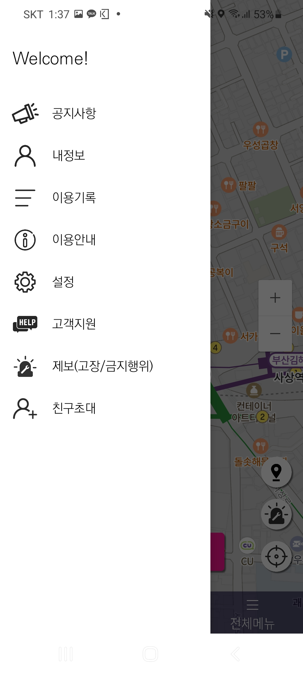
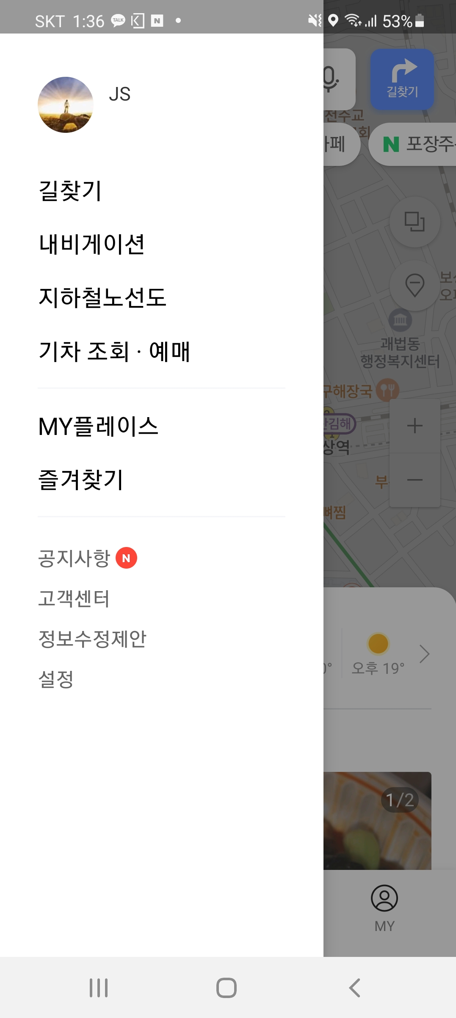
Welcome!
내정보
최근이용내역
친구초대(프로모션)
제보(고장/금지행위)
공지사항
고객지원
이용안내
설정
※이용기록 -> 최근이용내역
최근이용내역 10건까지만

Slide 2
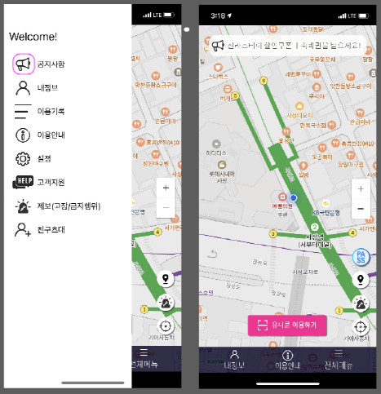
접근 메뉴
★상단
- 공지사항 타이틀 노출(슬라이딩, 좌←우 방향)
- 전체메뉴 버튼 (ex. 씽씽)
★퀵버튼
- 제보 버튼 삭제
- 구성 : PASS + 서비스지역선택 + 현재위치이동
★하단
- 탭바 삭제
- 네비게이션바(안드로이드) 색상 변경 (바탕 옅은회색 + 폰트 진한회색)
- 네이게이션바(iOS)
이미지 삽입 및 클릭시 페이지 연결

Slide 3
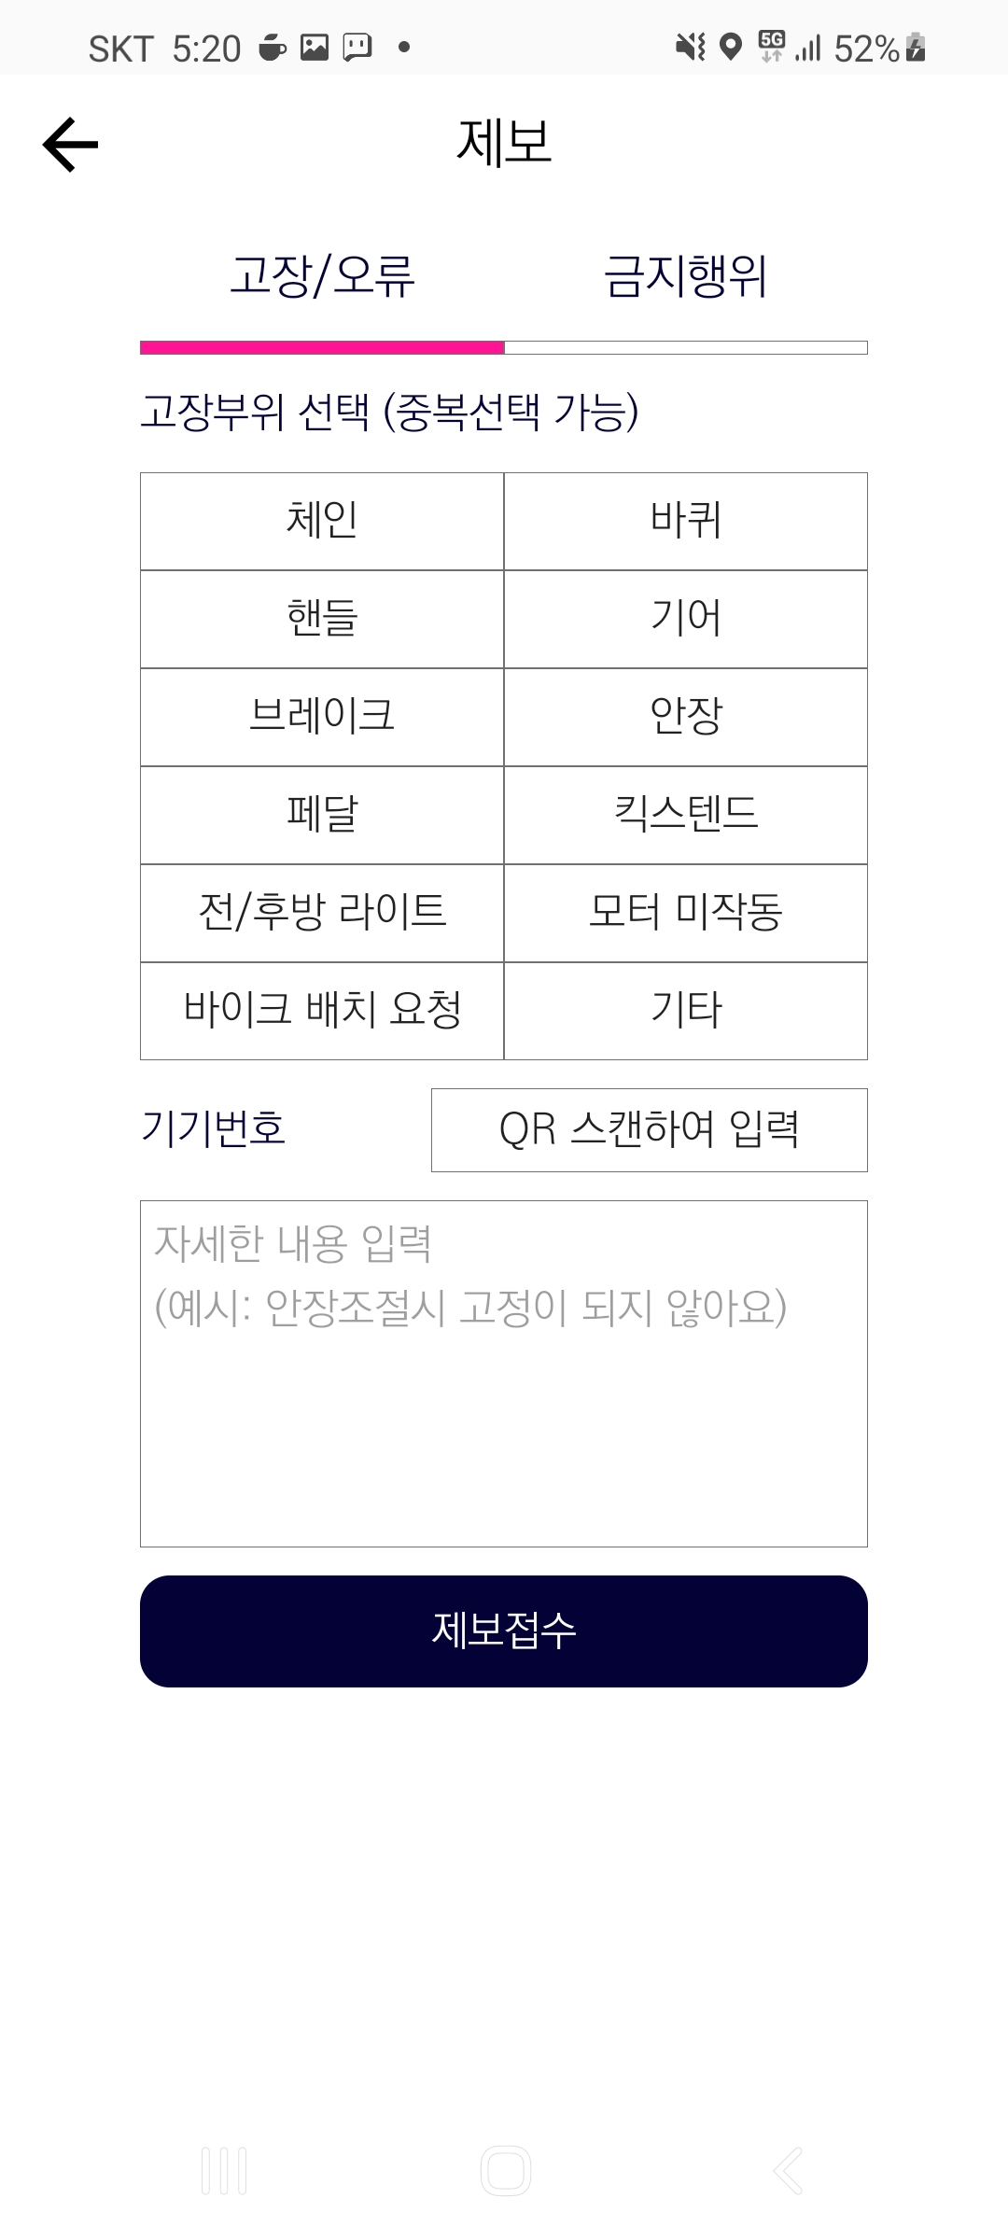
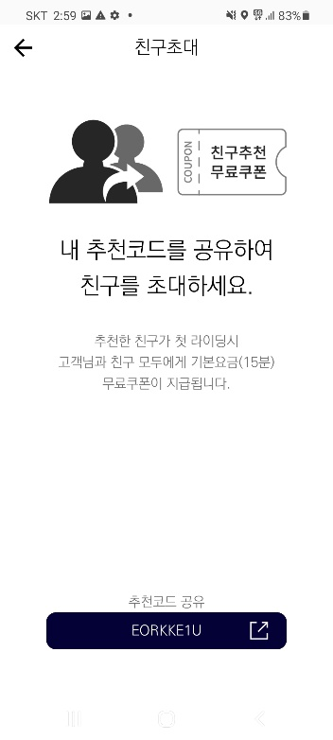
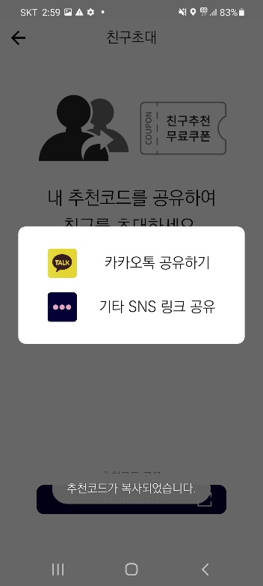
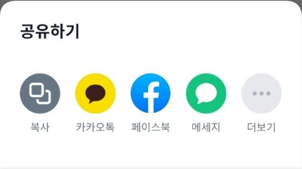
구매페이지
상단 페이지 타이틀 일괄적용
- ★뒤로가기 버튼
- ★상단 여백
- ★우측공간 버튼 삽입 활용공간
- [MY], [내정보]로 위치 변경
※ 다음슬라이드 참조
- 공유하기 버튼 추가
버튼클릭시 하단에서 상단으로 슬라이딩
- 변경된 UI, [친구초대] UI에 동일 적용
〈 공지사항
〈 PASS (이용권)
쿠폰등록 공유하기
〈 PASS (이용권)
쿠폰등록 공유하기

Slide 4
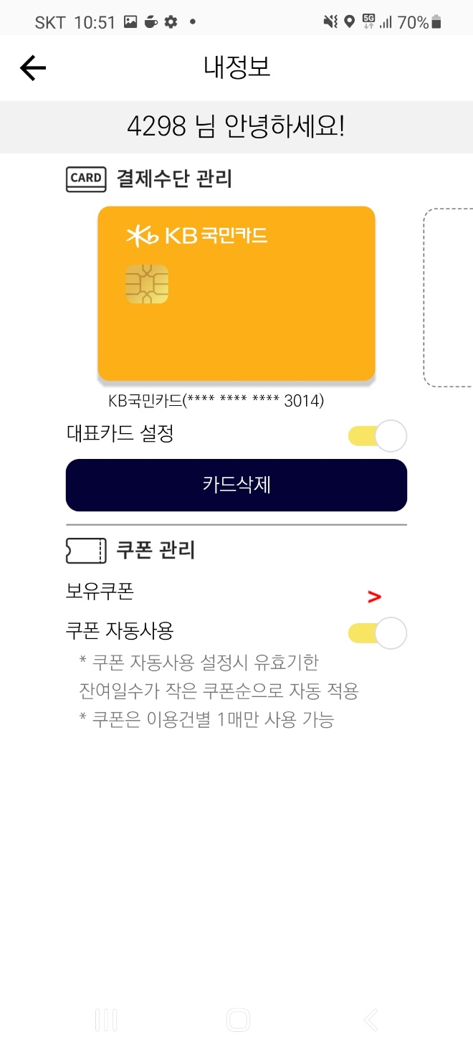

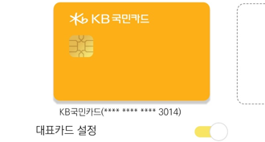


★메뉴별 여백(위아래) 확보
〈 내정보
4298님 안녕하세요!
카드삭제
카드삭제
★(카드 등록전일시 비활성화)
MY PASS 〉
MY 쿠폰 〉
쿠폰 자동사용 설정
∙ 쿠폰 자동사용 설정시 유효기한 잔여일수가 작은
쿠폰순으로 자동 적용됩니다.
∙ 쿠폰은 이용건별 1매만 사용가능, 합산불가

Slide 5
구매페이지
확인내용 클릭시 변경
: 아래로 펼쳐지기 > 새로운 페이지 (이미지삽입)
〈 PASS 구매
〈 PASS 구매
〈 상품약관
〈 PASS 구매
선택한 PASS 상품
아래의 내용에 모두 확인 및 동의 합니다.
(필수) 본 이용권(PASS)은 결제일의 다음날부터
1개월(31일)간 이용쿠폰이 지급되는 월
구독 상품으로서, 결제한 이용권이 만료
되는날 별도의 고지 없이 자동결제 되는
것에 동의합니다.
월간유니콘 PLUS31
1개월간(31일)
매일 2회 이용(회당15분)
2021-01-28~2021-02-27
(필수) 결제내역과 상품약관 및 하단 유의사항에
동의합니다.
구독형
(필수) 본 이용권(PASS)은 결제일의 다음날부터
1개월(31일)간 이용쿠폰이 지급되는 월
구독 상품으로서, 결제한 이용권이 만료
되는날 별도의 고지 없이 자동결제 되는
것에 동의합니다.
(필수) (결제수단 이용을 위해 개인정보 제3자
제공에 동의합니다.)
(선택) 이용권할인 및 이벤트와 혜택 정보 등
알림 수신에 동의합니다.
기본금액
할인적용
결제금액
(부가가치세 포함)
\29,000
\29,000
(필수) (결제수단 이용을 위해 개인정보 제3자
제공에 동의합니다.)
(선택) 이용권할인 및 이벤트와 혜택 정보 등
알림 수신에 동의합니다.
유의사항
∙ 신청접수 전 유니콘바이크 APP에서 인증절차와 결제
수단 등록이 모두 사전완료 되어야 합니다.
∙ 미납요금이 있을 경우 신청 불가
∙ 자세한 내용은 [공지사항]의 상품약관 및 신청페이지의
상세정보 참조 바랍니다.
∙ 신청접수 전 유니콘바이크 APP에서 인증절차와 결제
수단 등록이 모두 사전완료 되어야 합니다.
∙ 신청접수 전 유니콘바이크 APP에서 인증절차와 결제
수단 등록이 모두 사전완료 되어야 합니다.
∙ 미납요금이 있을 경우 신청 불가
∙ 자세한 내용은 [공지사항]의 상품약관 및 신청페이지의
상세정보 참조 바랍니다.
유의사항
아래의 내용에 모두 확인 및 동의 합니다.
∙ 신청접수 전 유니콘바이크 APP에서 인증절차와 결제
수단 등록이 모두 사전완료 되어야 합니다.
∙ 미납요금이 있을 경우 신청 불가
∙ 자세한 내용은 [공지사항]의 상품약관 및 신청페이지의
상세정보 참조 바랍니다.
∙ 신청접수 전 유니콘바이크 APP에서 인증절차와 결제
수단 등록이 모두 사전완료 되어야 합니다.
PASS 구매하기
(필수) 결제내역과 상품약관 및 하단 유의사항에
동의합니다.
결제방법 / 필수 동의 등
누락된 경우, 클릭시 해당 사항 안내 팝업
(필수) 본 이용권(PASS)은 결제일의 다음날부터
1개월(31일)간 이용쿠폰이 지급되는 월
PASS 구매하기

Slide 6
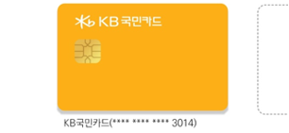
〈 PASS 구매
〈 PASS 구매
〈 결제수단
〈 PASS 구매
(필수) 본 이용권(PASS)은 결제일의 다음날부터
1개월(31일)간 이용쿠폰이 지급되는 월
구독 상품으로서, 결제한 이용권이 만료
되는날 별도의 고지 없이 자동결제 되는
것에 동의합니다.
(필수) 본 이용권(PASS)은 결제일의 다음날부터
1개월(31일)간 이용쿠폰이 지급되는 월
구독 상품으로서, 결제한 이용권이 만료
되는날 별도의 고지 없이 자동결제 되는
것에 동의합니다.
(필수) 본 이용권(PASS)은 결제일의 다음날부터
1개월(31일)간 이용쿠폰이 지급되는 월
구독 상품으로서, 결제한 이용권이 만료
되는날 별도의 고지 없이 자동결제 되는
것에 동의합니다.
(필수) (결제수단 이용을 위해 개인정보 제3자
제공에 동의합니다.)
(필수) (결제수단 이용을 위해 개인정보 제3자
제공에 동의합니다.)
(필수) (결제수단 이용을 위해 개인정보 제3자
제공에 동의합니다.)
결제카드로 선택
(선택) 이용권할인 및 이벤트와 혜택 정보 등
알림 수신에 동의합니다.
(선택) 이용권할인 및 이벤트와 혜택 정보 등
알림 수신에 동의합니다.
(선택) 이용권할인 및 이벤트와 혜택 정보 등
알림 수신에 동의합니다.
유의사항
∙ 신청접수 전 유니콘바이크 APP에서 인증절차와 결제
수단 등록이 모두 사전완료 되어야 합니다.
∙ 미납요금이 있을 경우 신청 불가
∙ 자세한 내용은 [공지사항]의 상품약관 및 신청페이지의
상세정보 참조 바랍니다.
∙ 신청접수 전 유니콘바이크 APP에서 인증절차와 결제
수단 등록이 모두 사전완료 되어야 합니다.
X
PASS 의 생활화, 혜택을 받으세요.
PASS 의 생활화, 혜택을 받으세요.
∙ 신청접수 전 유니콘바이크 APP에서 인증절차와 결제
수단 등록이 모두 사전완료 되어야 합니다.
∙ 미납요금이 있을 경우 신청 불가
∙ 자세한 내용은 [공지사항]의 상품약관 및 신청페이지의
상세정보 참조 바랍니다.
∙ 신청접수 전 유니콘바이크 APP에서 인증절차와 결제
수단 등록이 모두 사전완료 되어야 합니다.
∙ 신청접수 전 유니콘바이크 APP에서 인증절차와 결제
수단 등록이 모두 사전완료 되어야 합니다.
∙ 미납요금이 있을 경우 신청 불가
∙ 자세한 내용은 [공지사항]의 상품약관 및 신청페이지의
상세정보 참조 바랍니다.
∙ 신청접수 전 유니콘바이크 APP에서 인증절차와 결제
수단 등록이 모두 사전완료 되어야 합니다.
결제수단 국민카드(3014)
결제수단 국민카드(3014)
결제금액 \29,000
결제금액 \29,000
PASS 구매하기
결제하고 혜택 시작
결제하고 혜택 시작
결제하고 혜택 시작
결제수단 선택 페이지에서 최종 결제 OR 이전페이지에서 최종 결제

Slide 7

구매페이지
PASS 구매
PASS 구매
유의사항
∙ 신청접수 전 유니콘바이크 APP에서 인증절차와 결제
수단 등록이 모두 사전완료 되어야 합니다.
∙ 미납요금이 있을 경우 신청 불가
∙ 자세한 내용은 [공지사항]의 상품약관 및 신청페이지의
상세정보 참조 바랍니다.
∙ 신청접수 전 유니콘바이크 APP에서 인증절차와 결제
수단 등록이 모두 사전완료 되어야 합니다.
∙ 신청접수 전 유니콘바이크 APP에서 인증절차와 결제
수단 등록이 모두 사전완료 되어야 합니다.
∙ 미납요금이 있을 경우 신청 불가
∙ 자세한 내용은 [공지사항]의 상품약관 및 신청페이지의
상세정보 참조 바랍니다.
∙ 신청접수 전 유니콘바이크 APP에서 인증절차와 결제
수단 등록이 모두 사전완료 되어야 합니다.
∙ 미납요금이 있을 경우 신청 불가
∙ 자세한 내용은 [공지사항]의 상품약관 및 신청페이지의
상세정보 참조 바랍니다.
∙ 신청접수 전 유니콘바이크 APP에서 인증절차와 결제
수단 등록이 모두 사전완료 되어야 합니다.
유니콘바이크 PASS 구매가
완료 되었습니다.
이제, PASS와 함께 즐거운 이동을 즐기세요!
월간유니콘 PLUS31
이용기간 2021-01-28~2021-02-27
결제방식 정기구독(3개월차)
결제수단 카드결제
받은혜택 00,000원
잊지마세요! 구독 유지기간에 따른 추가할인!
안내멘트
이미지
삽입
※구매상품에 따른
이미지 노출
1개월차
정가의
50%할인
2개월차
정가의
55%할인
3개월차
정가의
60%할인
스크롤
DOWN
본 PASS는 매월 자동결제가 진행되는 상품
이며, 다음 자동결제일은 구매한 PASS의
이용기간 종료일입니다.
정기구독를 원치 않으실 경우 해지신청을
하시면 다음 결제일에 자동해지 됩니다.
PASS 구매하기
PASS 구매하기
결제방법 / 필수 동의 등
누락된 경우, 클릭시 해당 사항 안내 팝업

Slide 8
MY 페이지
MY PASS
이용이 완료된 PASS
MY PASS
MY PASS
이용중인 PASS 상품이 없습니다.
이용패턴에 맞춰
보다 합리적인 가격으로
유니콘패스를 이용해 보세요!
월간유니콘 PLUS31
이용기간 2020-12-28~2021-01-27
결제방식 정기구독(2개월차)
결제수단 카드결제
받은혜택 00,000원
월간유니콘 PLUS31
이용기간 2021-01-28~2021-02-27
결제방식 정기구독(3개월차)
결제수단 카드결제
받은혜택 00,000원
월간유니콘 PLUS31
이용기간 2021-01-28~2021-02-27
결제방식 정기구독(3개월차)
결제수단 카드결제
받은혜택 00,000원
완료
이용중
이용중
이용이 완료된 PASS 보기
월간유니콘 PLUS31
이용기간 2020-11-27~2020-12-27
결제방식 정기구독(1개월차)
결제수단 카드결제
받은혜택 00,000원
월간유니콘 PLUS31
결제예정 2021-02-27
이용기간 2021-02-28~2021-03-30
결제방식 정기구독(3개월이상)
결제수단 카드결제
받을혜택 00,000원
월간유니콘 PLUS31
이용기간 2021-02-28~2021-03-30
결제방식 정기구독(3개월이상)
결제수단 카드결제
받을혜택 00,000원
완료
이용대기
해지예약
결제정보변경
해지예약취소
정기구독해지
월간유니콘 PLUS15
이용기간 2020-10-1~2020-10-15
결제방식 일시결제
결제수단 카드결제
받은혜택 00,000원
완료
이용이 완료된 PASS 보기
결제방식 일시결제/정기구독(1개월차/2개월차/3개월차이상)
결제수단 카드결제/쿠폰사용/
받은혜택 (*정가-결제금액)
이용중인 PASS / 정기구독 대기중인 PASS
정기구독 대기중인 PASS - 해지예약/해지예약취소 기능
* 정기구독해지 클릭시 팝업안내 (구독유지 할인)

Slide 9
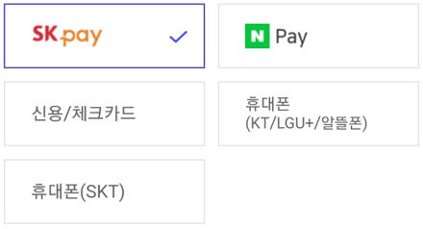

쿠폰등록
PASS 쿠폰 등록
PASS 쿠폰 등록
PASS 구매
보유한 쿠폰의 쿠폰번호를 입력해 주세요.
보유한 쿠폰의 쿠폰번호를 입력해 주세요.
선택한 PASS 상품
쿠폰번호 자릿수에 맞게끔
입력폼 구현시 용이
월간유니콘 PLUS31
1개월간(31일)
매일 2회 이용(회당15분)
AB123CDE456F
쿠폰 등록
쿠폰 등록
기본금액
할인적용
결제금액
(부가가치세 포함)
\29,000
-\29,000
\0
∙ 신청접수 전 유니콘바이크 APP에서 인증절차와 결제
수단 등록이 모두 사전완료 되어야 합니다.
∙ 미납요금이 있을 경우 신청 불가
∙ 자세한 내용은 [공지사항]의 상품약관 및 신청페이지의
상세정보 참조 바랍니다.
결제방법

Slide 10
